Slide 1

Report 사용자 메뉴얼
피플웍스 Arizona 신공장 MES 구축
문서번호 : | PWS_MES-User_Manual_Report_V1.0

Slide 2
개정 이력
Ver | 날짜 | 항목 | 내용 | 작성자 | 검토자
1.0 | 26.02.03 | - | 제정 | MICUBE

Slide 3
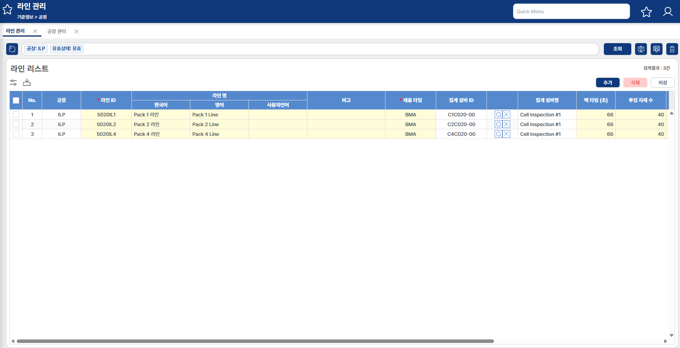
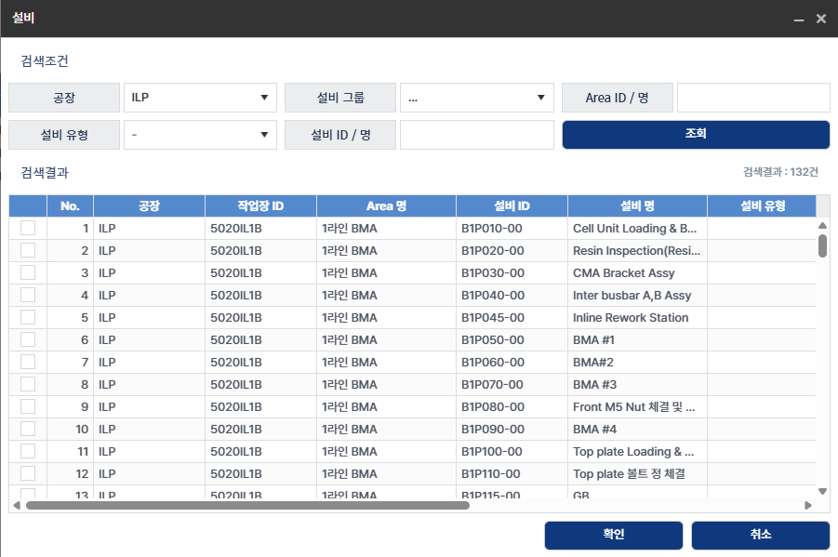
기준정보 > 공정
라인 관리
김세훈
라인을 등록 하고 Loss 집계 설비, 투입수량 대비 택타임을 설정
2026-02-03
1
2
3
4
5
6
7
8
9
라인 정보를 조회 및 Loss 수집 관련 정보 (집계 설비 ID, 택타임, 투입자재수) 를 등록, 수정 합니다.
조회버튼을 클릭하여 데이터를 확인합니다. (공장은 로그인 시 선택한 공장 고정입니다.)
라인, 집계설비, 택타임, 투입자재수 등을 조회할 수 있습니다.
집계설비, 택타임, 투입자재수 등을 수정 삭제 할 수 있습니다.
1
조회 조건 확인 버튼
6
집계설비 조회 버튼(설비조회 팝업)
2
조회 버튼( 라인리스트를 조회)
7
조회버튼(등록가능한 설비 리스트를 조회)
3
추가 버튼 (라인 리스트를 한줄 추가)
8
확인버튼(선택한 설비를 집계설비 ID로 수정)
4
삭제 버튼 (선택한 라인 리스트의 정보를 삭제)
9
취소 버튼(팝업을 닫음)
5
저장버튼( 수정한 정보를 저장)
10

Slide 4
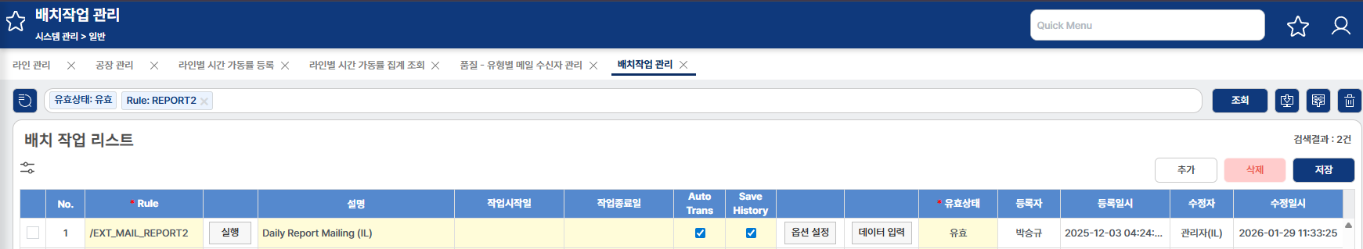
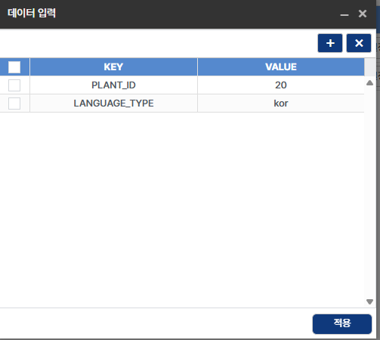
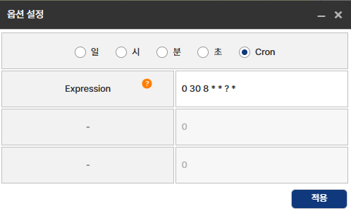
시스템관리 > 일반
배치작업 관리
김세훈
등록된 배치를 주기마다 실행하는 기능
2026-02-03
1
2
3
4
전송 항목 | 배치 Rule | 관련 쿼리 및 프로시저 |  | 설명
생산일보 메일 전송 | /EXT_MAIL_REPORT2 | 생산실적 | EXT_MAIL_PRODUCTION.SEARCH | 라인별 생산 모니터링 데이터 일별 스냅샷
 |  | 수율/직행률 | EXT_QMS_DIRECT_PACK_YIELD_SEARCH.SEARCH.LIST | 라인별 수율/직행률 데이터 일별 스냅샷
 |  | 시간가동률 | EXT_QMS_OEE_SEARCH.SEARCH.LIST | 라인별 시간가동률 Loss 수집 데이터
 |  | 설비 알람 Worst5 | EXT_MAIL_EQUIPMENT_ALARM_WORST5.SEARCH | 라인별 알람 수집 데이터 조회
 |  | 직행불량 Worst 5 | EXT_MAIL_FPY_DEFECT_WORST5.SEARCH | 라인별 불량(Defect) 데이터 조회
 |  | 폐기 Worst5 | EXT_MAIL_DISCARD_CONFIRM_WORST5.SEARCH | 라인별 폐기(Scrap) 데이터 조회
 |  | BM, PD Worst5 | EXT_MAIL_BM_PD.SEARCH | 라인별 Loss수집 데이터 조회
 |  | raw Data | SP_DAILY_REPORT_RAWDATA | 생산실적,Loss수집,직행불량,수율 raw Data조회
배치 작업을 등록 한다.
조회버튼을 클릭하여 데이터를 확인합니다. (공장은 로그인 시 선택한 공장 고정입니다.)
등록된 배치 작업등을 확인 할 수 있습니다.
1
조회 조건 확인 버튼
6
2
조회 버튼(등록된 기간별 목표 OEE를 조회)
7
3
옵션 설정(실행 주기를 변경)
8
4
데이터 입력(항목 수정)
9
5
10

